Slide 1
1.Terugblik 14.30-14.40 2.uitleg zelfredzaamheid 14.40 -15.15 3.uitleg opdracht 15.15 -15.25 4.werken aan opdracht 15.25 tot 16.00 na vakantie presenteren!!!!

Slide 2
Terugblik tot nu toe, wat hebben jullie al?
Samenwerking projectgroep?
Iventarisatie BPV
Adaptatie-coping model
Wetten uitgewerkt
Folder hulpinstantie

Slide 3
Zelfredzaamheid
Samenredzaamheid, wat is dat????
Wat is dat voor jou? Hoe zelfredzaam ben jij?

Slide 4
In deze onderwijsactiviteit leer je:
Wat het verband is tussen zelfredzaamheid en samenredzaamheid
Welke specifieke hulpmiddelen er zijn om de wensen en mogelijkheden van zorgvragers met NAH zo optimaal mogelijk te inventariseren en analyseren
Een beargumenteerd oordeel te vormen over de bruikbaarheid van enkele van deze instrumenten
-Een beeld te vormen over hoe de samenredzaamheid in jouw BPV gestalte krijgt en te benoemen welke uitdagingen er nog liggen t.a.v. samenredzaamheid

Slide 5
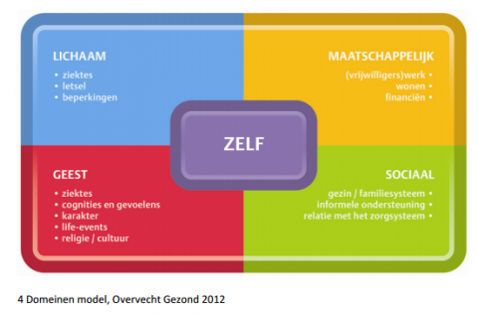
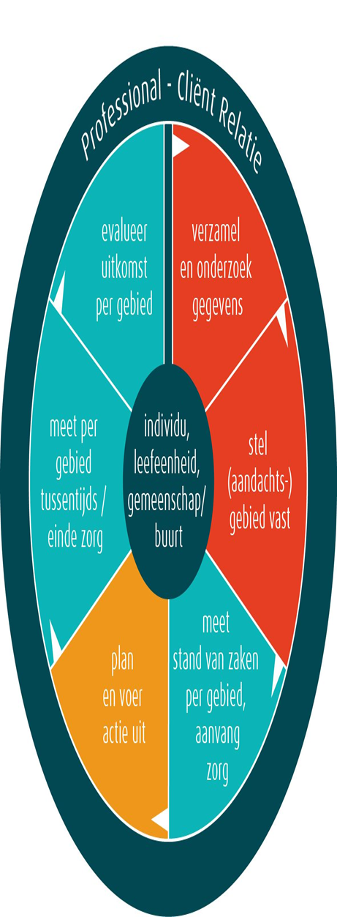
Hoe beoordeel je hoe zelfredzaam iemand is? Welke manieren zijn er om dit te onderzoeken?
Is ziekte inzicht daarbij van belang?

Slide 6
3 soorten zorgvragers te onderscheiden (dit heeft invloed in welke mate iemand zelfredzaam kan zijn)
Schema en uitleg: de Voorbijganger, de Zoeker, de Klant http://www.arnoprinsen.nl/Publicaties/SADL3.aspx
Fragment/ voorbeeld: de Voorbijganger, de Zoeker, de Klant
http://www.arnoprinsen.nl/Publicaties/Hebikeenprobleemdan.aspx

Slide 7
zelfredzaamheid meten
Op het gebied van NAH zijn verschillende instrumenten ontwikkeld die de Verzorgende-IG/ Verpleegkundige kan inzetten om de wensen en mogelijkheden van de zorgvrager zo duidelijk mogelijk in beeld te brengen.
Hierbij wordt informatie verzameld over het leven voor en na het hersenletsel.
Naast het ordeningssysteem wat in de instelling gebruikt wordt( zoals de 4 domeinen, SAMPC of Omaha) kunnen deze instrumenten gebruikt worden. De verkregen gegevens worden vervolgens in het zorgdossier verwerkt

Slide 8
Opdracht ; bronnen in je reader/per mail
In je projectgroep gaan jullie je verdiepen in de hulpmiddelen die er zijn om de zelfredzaamheid van zorgvragers te inventariseren. Hiervan kiezen jullie er één uit welke jullie gaan beoordelen op basis van:
a. Bruikbaarheid
b. Gebruiksvriendelijkheid
c. Taalgebruik
De uitkomsten worden weergeven in een Padlet/word/poster en klassikaal nabesproken

Slide 9
Scannen maar!
Benoem individueel hoe in je eigen beroepspraktijk de samenredzaamheid gestalte krijgt; in hoeverre worden mantelzorgers en vrijwilligers betrokken bij de zorg?
Wat kan er beter? Vul in en bespreken volgende keer!

